Slide 1
Johtajan ongelmanratkaisutaidot ja henkilökohtainen kehitys
18.2.2026
Notes:
Tervetuloa!
• Tänään yhdistetään kaksi asiaa: 1) johtajan ongelmanratkaisu arjessa ja 2) henkilökohtainen kehitys/itsensä johtaminen.
• Käytännön ohje: chat on auki, kysymyksiä saa esittää tässä koko ajan, jos tulee jotain mieleen

Slide 2


Aloituskysely
Mikä on suurin ongelmanratkaisuun liittyvä haasteesi juuri nyt?
https://www.menti.com/alq1k4fy7git
Tai → www.menti.com I koodi: 7315 4109
Notes:
Mieti mikä on tällä hetkellä suurin ongelmanratkaisuun liittyvä haasteesi?
Vastaa rehellisesti – vastaukset ovat anonyymejä."
Tyypillisiä vastauksia joita kannattaa kommentoida:
• "En tiedä mistä aloittaa" → juuri tähän on 4-vaiheinen viitekehys
• "Ongelmat kasaantuvat" → Eisenhower-matriisi auttaa
• "Reagoin aina oireisiin, en syihin" → 5 Miksi on täsmälääke
• "En ehdi kehittää itseäni" → henkilökohtainen kehitys -osuus vastaa tähän
Aikaa tähän: n. 5 minuuttia kysely auki + 3 min kommentointia.

Slide 3
Menestyvän yrittäjän taidot
Itsensä johtaminen
Johtaminen alkaa itsestä, ilman kykyä johtaa itseään, et voi tehokkaasti johtaa muita tai yrityksesi kehitystä!
Kun opit johtamaan itseäsi, sinusta tulee luonnollisesti parempi johtaja myös muille.
Ongelmanratkaisukyky
Johtajan / yrittäjän ongelmanratkaisutaidot vaikuttavat suoraan yrityksen kasvuun, päivittäisen toiminnan sujuvuuteen ja kriisitilanteista selviämiseen.
Ainutlaatuiset haasteet
Mikro- ja pk-yrittäjät kohtaavat erityisiä johtamishaasteita, joissa vahva johtajuus on menestyksen avainasemassa.
Notes:
johtajuus näkyy suoraan arjen sujuvuudessa, kasvussa ja kriiseistä selviämisessä.
• Itsensä johtaminen: jos oma energia, fokus ja päätöksenteko eivät ole hallinnassa, on vaikea johtaa muita tai kehittää yritystä.
• Ongelmanratkaisukyky: erotetaan oireet ja juurisyyt; päätöksiä tehdään usein vajavaisella tiedolla.
• Ainutlaatuiset haasteet pk-yrittäjälle: roolien paljous, rajalliset resurssit, vastuun kasaantuminen.

Slide 4
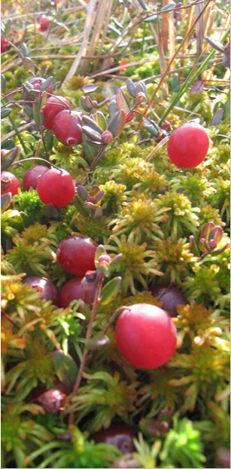

Itsensä johtaminen
–johtajuuden perusta
Arvojen tunnistaminen
Päätöksenteko helpottuu, kun on selkeät arvot ja periaatteet
– mikä on minulle/yritykselle tärkeää.
Ajanhallinta ja fokus
Priorisointi – tärkeä ennen kiireistä.
Varaa aikaa sellaiselle työlle joka vaatii keskittymistä.
Tunneäly ja itsereflektio
Nimeä tunteet, tunnista stressireaktiot, tee tietoisia valintoja.
Miten hallitset omia tunteitasi ja stressiä?
Työn ja vapaa-ajan tasapaino
Palautuminen on suorituskyvyn ehto, ei palkinto!
Notes:
Itsensä johtamisen 4 kivijalkaa:
Arvojen tunnistaminen → Arvojen mukainen toiminta luo johdonmukaisuutta ja aitoa johtajuutta.
- esim. Kilpailija polkee hintoja → arvo "rehellisyys ja läpinäkyvyys" ohjaa viestimään oman hinnoittelun perustelut asiakkaalle
- Työntekijä tarvitsee joustoa perhetilanteen vuoksi → arvo "ihminen ensin" helpottaa päätöstä, vaikka se hetken hankalaa onkin
Ajanhallinta ja fokus → Fokuksen ylläpito kiireen keskellä on taito, joka vaatii harjoittelua. Priorisoi tärkeät asiat kiireisten edelle
- esim. Varaa maanantaiaamut klo 8–10 strategiseen viikon työtehtävien suunnitteluun – sähköpostit ja puhelin kiinni
- Delegoi rutiinit – jos joku asia toistuu viikoittain (laskutus, tilaukset), opeta se jollekulle/automatisoi
-"Jos tämä ei olisi kalenterissa, tekisinkö tätä?" – periaate kokousten ja tapaamisten arviointiin
➔ MIETI: Yksi iso asia päivässä – "Jos saisin tänään tehtyä vain yhden asian, mikä se olisi?" → se ensin
Tunneäly ja itsereflektio → Miten hallitset omia tunteitasi ja stressiä? / Nimeä tunteet, tunnista stressireaktiot, tee tietoisia valintoja
Konfliktitilanteessa: erottele asia ja tunne, hae yhteinen tavoite ja sovi pelisäännöt
- esim. Asiakas lähettää kriittisen viestin → tunnista ensimmäinen reaktio (viha/puolustus) → odota tunti ennen vastausta, keskity asiaan
- Mietitkö koskaan, että ”Miksi jokin asia ärsyttää niin paljon?” → usein paljastaa oman kehityskohteen
Työn ja vapaa-ajan tasapaino → Lepo ja palautuminen eivät ole heikkoutta vaan vahvuutta.
esim. Liikunta 3x viikossa ei ole "ylimääräistä" vaan investointi seuraavan viikon jaksamiseen
Kesäloma 2 viikkoa täysin irti – yritys ei kaadu, ja palaat tehokkaampana
Delegoi tai ulkoista – sinun ei tarvitse tehdä kaikkea itse
“Kun nämä ovat paremmassa kunnossa, johtajuus vahvistuu”
KYSY: Mikä näistä neljästä tarvitsee juuri nyt eniten huomiota?” (chat/itselle muistiin)

Slide 5
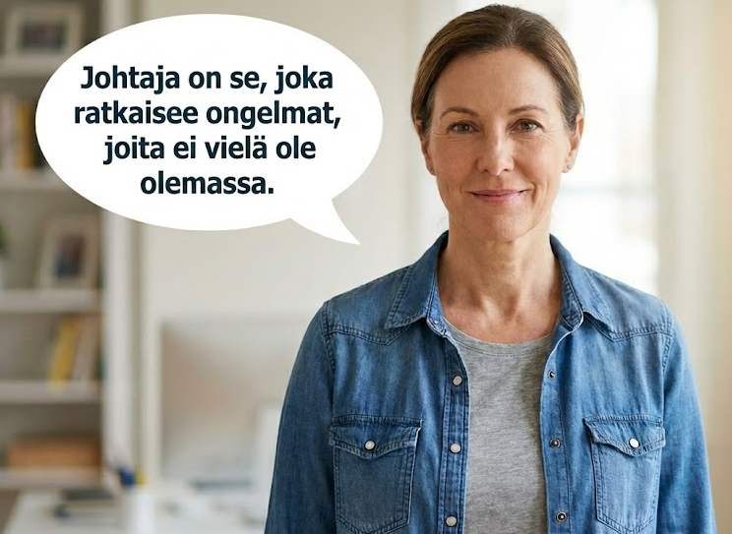
Johtajan arki pk-yrityksessä
Tyypillisiä haasteita:
Työn ja vapaa-ajan tasapaino
Päätöksen teko yksin – ei tiimiä tukena
Operatiivinen työ vie strategisen ajan
Ongelmat kertautuvat, jos ei puutu ajoissa
Tunteet ja liiketoiminta sekoittuvat
Epäonnistumisen pelko
Kiire - ei aikaa oman osaamisen kehittämiselle
Notes:
Työn ja vapaa-ajan tasapaino: 60 % johtajista kokee huolta työn ja vapaa-ajan tasapainosta → kokemus usein helpottaa, resilienssi vahvistuu
”Päätöksen teko yksin" – Pk-yrittäjällä ei ole hallitusta tai tiimiä sparraamaan. Päätökset tehdään usein yksin, kiireessä, epätäydellisellä tiedolla. Se saattaa välillä tuntua raskaalta.
→ vertaistuki ja verkostot ovat arvokkaita voimavaroja ➔ Onko sinulla joku ihminen tai taho, jolta voisit pyytää sparrausta jo tällä viikolla.
"Operatiivinen työ vie strategisen ajan" – Tämä on ehkä tyypillisin pk-yrittäjän ongelma: Olet samaan aikaan myyjä, HR-päällikkö, talouspäällikkö ja asiakaspalvelija. Milloin ehtii johtaa?
"Ongelmat kertautuvat" – Ratkaisematon ongelma ei katoa. Se pahenee. Pieni asiakastyytymättömyys → reklamaatioaalto. Pieni kassavirtaongelma → maksukriisi.
"Tunteet sekoittuvat" – Kun yritys on oma, tunteet menevät sekaisin. Se antaa valtavasti energiaa, mutta tekee vaikeaksi tehdä järjellä päätöksiä – kaikki tuntuu henkilökohtaiselta loukkaukselta tai menetykseltä.
"Tunnistatteko itsenne näistä? Hyvä uutinen: jokaiseen näistä on konkreettinen lähestymistapa joka helpottaa arkea."

Slide 6

Mitä ongelmanratkaisu oikeasti on?
Ongelmanratkaisu on kognitiivinen prosessi, jossa
tunnistetaan ero nykyisen tilanteen ja tavoitetilan välillä ja
toimitaan sen poistamiseksi.
Kognitiiviset taidot: Analyyttinen ajattelu, looginen päättely, luovan ratkaisun löytäminen.
Metakognitiiviset taidot: Oman ajattelun tarkkailu: 'ajattelen ajattelemistani' – tunnistaa omat sokeat pisteet.
Toiminnalliset taidot: Päätöksenteko paineen alla, priorisointi ja toimeenpano ilman täydellistä tietoa.
Ongelmanratkaisu on opittavissa oleva taito,
ei synnynnäinen ominaisuus.
Notes:
KOGNITIIVISET taidot = "Perinteinen järki" – kyky analysoida, vertailla vaihtoehtoja, päätellä loogisesti.
METAKOGNITIVIISET taidot = "Ajattelen ajattelemistani" – tärkeä korkeamman tason taito. Johtaja, joka osaa tunnistaa oman ajattelunsa rajoitteet, tekee parempia päätöksiä. Esimerkkejä sokkopisteistä: vahvistusharha (etsimme tietoa joka vahvistaa oman mielipiteemme), ankkurointiharha (ensimmäinen luku/idea tarttuu liikaa).
TOIMINNALLISET taidot = Monella johtajalla on analyyttiset taidot kunnossa, mutta toimeenpano takkuaa. "Analysis paralysis" – liika analysointi estää toiminnan. Pk-johtajan on kyettävä toimimaan 70–80 % tiedolla.
Kysymys yleisölle: "Kumpi on teille haastavampaa – ongelman analysoiminen vai sen ratkaiseminen käytännössä?"

Slide 7
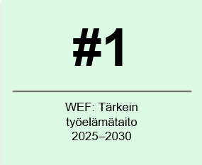
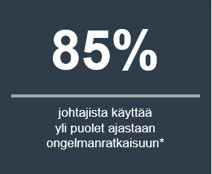
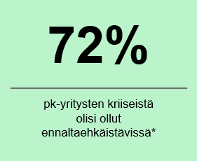
Miksi ongelmanratkaisutaidot ovat tärkeitä?
*McKinsey Global Institute / Deloitte SME Studies
Reagoidaan aina oireisiin, ei syihin
→ sama ongelma toistuu uudestaan ja uudestaan
Päätökset tehdään tunteella tai kiireessä → riskialttiit kalliit virheet
Johtaja / yrittäjä kuormittuu, polttaa itsensä loppuun
→ koska ”sammuttaa tulipaloja” koko ajan
Ilman taitoa:
Notes:
WEF #1 -ranking:
World Economic Forumin Future of Jobs Report listaa ongelmanratkaisun vuodesta toiseen tärkeimmäksi taidoksi.
Toisin kuin moni tekninen taito, ongelmanratkaisukyky ei vanhene – se on relevanttti 2030-luvullakin. Ja mikä parasta: se on opittavissa.
85% johtajista / ajankäyttö:
McKinsey on tutkinut toimitusjohtajien ajankäyttöä laajasti. Yli puolet työajasta menee ongelmien korjaamiseen jälkikäteen. Tavoite on oppia ehkäisemään ne etukäteen.
72% kriiseistä:
Deloitten pk-yritystutkimuksissa huomattiin, että useimmat ongelmat antavat varoitusmerkkejä etukäteen, mutta ne huomataan liian myöhään. Kun opit lukemaan merkkejä aikaisin, vältät kriisit.
KYSY: → Ilman taitoa: Tuntuuko tutuilta?
(Kolme seuraamusta (alarivi):
Käy nämä läpi ja pyydä osallistujia miettimään omaa tilannettaan. Voitko sanoa, onko sinulla kokemuksia näistä? Usein tässä kohtaa osallistujat nyökyttelevät – vahvistaa relevanssin.
Keskeinen viesti: "Ongelmanratkaisutaito ei ole vain 'nice to have'. Se on se kilpailuetu, jota ei voi ulkoistaa."

Slide 8
Erilaisia ongelmatyyppejä – jokainen vaatii eri lähestymistavan
Yksinkertaiset ongelmat:
Selkeä syy – seuraus, toistuvat tilanteet
Ratkaisu: parhaat käytännöt, ohjeet
Esim. kassakoneen häiriö, työntekijän myöhästyminen
Monimutkaiset ongelmat:
Useita syitä, ennakoitavissa analyysillä
Ratkaisu: asiantuntijuus, data, analyysi
Esim. henkilöstön vaihtuvuus, myynnin lasku
Kompleksit ongelmat:
Syyt tuntemattomia, tilanne muuttuu jatkuvasti
Ratkaisu: kokeilut, nopeat iteraatiot
Esim. liiketoimintamallin uudistus, asiakaskäyttäytymisen muutos
Kaoottinen tilanne:
Kriisi – ei aikaa ajatella
Ratkaisu: nopea toiminta ensin, analyysi jälkeen
Esim. avaintyöntekijä irtisanoutuu, mediamyrsky
Notes:
→ Suurin osa johtajien tekemistä virheistä johtuu siitä, että he käyttävät väärää työkalua väärään ongelmaan.
Esimerkkejä selittää:
🟢 YKSINKERTAISET: "Kun kassajärjestelmä kaatuu, ongelma on tunnettu ja ratkaisu on selkeä – soitat tukeen tai käynnistät uudelleen. Tähän ei tarvita 5 Miksi -analyysiä."
🟡 MONIMUTKAISET: "Kun myynti laskee, syitä on useita ja ne vaativat analyysiä. → esim. 5 Miksi ja SWOT ovat juuri oikeita työkaluja."
🔴 KOMPLEKSISET: "Kun mietit muuttaa liiketoimintamallia – tähän ei ole yhtä oikeaa vastausta. Paras tapa on pienet kokeilut ja nopea oppiminen."
⚫ KAOOTTISET: "Kriisitilanteessa analysointi vie liian kauan. Toimi ensin, analysoi sitten. Esim. avainhenkilö lähtee – ensimmäinen reaktio ei ole 5 Miksi, vaan 'kuka hoitaa mitäkin huomisesta alkaen'."
Kysymys yleisölle: "Missä tilanteissa teillä on tapana aliarvioida kompleksisuutta – eli ajatella 'tämä on yksinkertaista' kun tosiasiassa tilanne on monimutkaisempi?"
→ "Kun tiedät minkä tyypin ongelmasi on, voit valita oikean työkalun. Se on se ongelmanratkaisijan tärkein taito.”
Virhe: Käyttää samaa lähestymistapaa kaikkiin ongelmiin. Tänään opimme tunnistamaan, mikä työkalu mihinkin tilanteeseen sopii.
Aika: 4–5 minuuttia.

Slide 9
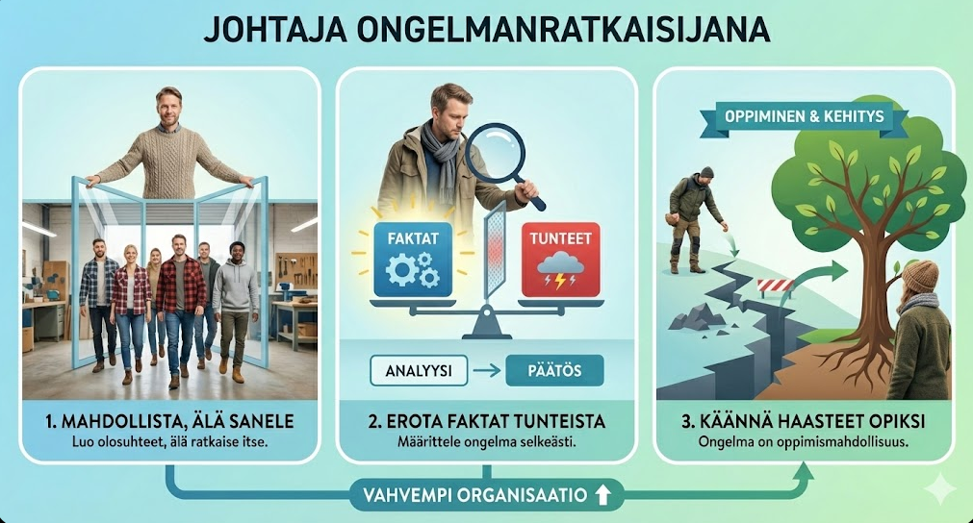
Notes:
Mahdollista, älä sanele
Sinun ei tarvitse tietää kaikkia vastauksia, eikä ratkaista kaikkea itse.
Tärkein tehtäväsi on luoda puitteet, jossa henkilöstö /tiimi voi ratkaista ongelmat tehokkaasti.
Analysoi ennen reagointia ja erota faktat tunteista
Epävarmuus herättää tunteita. Määrittele ongelma ensin tarkasti: Mitä oikeasti tapahtui? Erota tämä siitä, miltä tilanne tuntui.
Johtajan on pysyttävä rauhallisena ja perustettava päätökset analysoituun tietoon.
Käännä haasteet opiksi
Älä etsi syyllistä, vaan ratkaisuja. Kun kohtaatte kriisin, kysy: ”Mitä opimme tästä?” Näin rakennat yritystä, joka ei kaadu vastoinkäymisiin.
Jokainen ongelma on tilaisuus kehittää yrityksen toimintakulttuuria ja muutoskykyä.

Slide 10
Kolme sääntöä johtajan työkalupakkiin
Mahdollista, älä sanele
  Sinun ei tarvitse tietää kaikkia vastauksia, eikä ratkaista kaikkea itse. Tärkein tehtäväsi on luoda puitteet, jossa henkilöstö /tiimi voi ratkaista ongelmat tehokkaasti.
Analysoi ennen reagointia ja erota faktat tunteista
  Epävarmuus herättää tunteita. Määrittele ongelma ensin tarkasti: Mitä oikeasti tapahtui? Erota tämä siitä, miltä tilanne tuntui. Johtajan on pysyttävä rauhallisena ja perustettava päätökset analysoituun tietoon.
Käännä haasteet opiksi
  Älä etsi syyllistä, vaan ratkaisuja. Kun kohtaatte kriisin, kysy: ”Mitä opimme tästä?” Näin rakennat yritystä, joka ei kaadu vastoinkäymisiin. Jokainen ongelma on tilaisuus kehittää yrityksen toimintakulttuuria ja muutoskykyä.
Notes:
Mikro- ja pk-yrittäjät elävät usein tilanteessa, jossa yrittäjä itse toimii strategina, toteuttajana, asiakaspalvelijana ja kehittäjänä, mikä lisää tarvetta selkeille menetelmille ja ajattelumalleille.

Slide 11
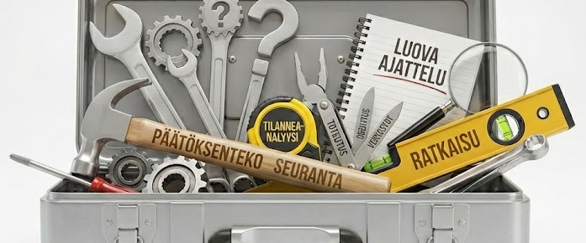
Ongelmanratkaisutaidot – johtajan työkalupakki
Notes:
Vaihe 1 – TUNNISTA
Kriittisin ja usein eniten laiminlyöty vaihe. Usein tulee hypättyä suoraan ratkaisemiseen ilman että ongelma on oikeasti tunnistettu. "Oireita hoidetaan, ei syitä."
Esimerkki: "Asiakkaat ovat tyytymättömiä" – tämä on oire. Todellinen ongelma voi olla toimitusaika, laatu tai väärä odotustenasettelu. Vasta kun tiedät MIKÄ on ongelma, voit ratkoa sen. → 5x MIKSI
Vaihe 2 – TEE TILANNEANALYYSI:
Faktojen kerääminen ilman tunnelatauksia. Tärkeää: analyysi ei tarkoita viikkojen työstämistä. Pk-yrittäjällä ei ole siihen aikaa. Riittää 80% tieto nopealla analyysillä.
Vaihe 3 – MIETI VAIHTOEHTOJA, RATKAISE:
Ajattele luovasti, älä kavennu heti ensimmäiseen ratkaisuun. "Ensimmäinen idea ei ole paras idea." Arvioi vaihtoehtoja → esim. SWOT-analyysin avulla
Päätöksenteko paineessa: “riittävän hyvä” päätös + korjausliikkeet; vältä ylianalysointia
- hyödynnä verkostoja: kuka voi auttaa tiedolla / kokemuksella / resurseilla
Vaihe 4 – TOTEUTA:
Suuri osa ongelmanratkaisusta epäonnistuu tässä vaiheessa. Ratkaisu löydettiin, mutta toteutus jäi puolitiehen → Eisenhower-matriisi ja SMART-tavoitteet auttavat.
Nyrkkisääntö: "Johtajan / yrittäjän tulisi käyttää aikaansa tasapuolisesti Tunnistamiseen ja tilanneanalyysin tekemiseen, ja olla nopea ratkaisujen miettimisessä ja toteutuksessa”

Slide 12
Ongelmanratkaisun 4 vaihetta
1. TUNNISTA
Mikä on todellinen ongelma?
Ei oire, vaan syy.
Vasta kun tiedät MIKÄ on ongelma, voit ratkoa sen.
Esim.
Kalanruoto, 5 x Miksi
2. ANALYSOI
Kerää faktat. Miksi tämä tapahtui?
Esim.
Kalanruoto, 5 x Miksi, SWOT, Viikkoyhteenveto
3. RATKAISE
Ideoi vaihtoehdot, valitse paras.
Esim.
SWOT -analyysi
4. TOTEUTA
Toimi, seuraa, korjaa tarvittaessa.
Esim.
Eisenhower-matriisi, SMART
Notes:
ESITTÄJÄN MUISTIINPANOT – 4-vaiheinen viitekehys (n. 3 min)
Tämä on koko päivän punainen lanka. Viittaa tähän viitekehykseen jokaisella työkaludialla: "Tämä työkalu auttaa vaiheessa X."
Vaihe 1 – TUNNISTA:
Kriittisin ja usein eniten laiminlyöty vaihe. Moni johtaja hyppää suoraan ratkaisemiseen ilman että ongelma on oikeasti tunnistettu. "Oireita hoidetaan, ei syitä."
Esimerkki: "Asiakkaat ovat tyytymättömiä" – tämä on oire. Todellinen ongelma voi olla toimitusaika, laatu tai väärä odotustenasettelu. Vasta kun tiedät MIKÄ on ongelma, voit ratkoa sen.
Vaihe 2 – ANALYSOI:
Faktojen kerääminen ilman tunnelatauksia. Tärkeää: analyysi ei tarkoita viikkojen työstämistä. Pk-johtajalla ei ole siihen aikaa. Riittää 80% tieto nopealla analyysillä.
Vaihe 3 – RATKAISE:
Ideoi ensin laajasti, älä kavennu heti ensimmäiseen ratkaisuun. "Ensimmäinen idea ei ole paras idea." Sitten arvioi vaihtoehdot (SWOT-analyysi sopii tähän hyvin).
Vaihe 4 – TOTEUTA:
Suuri osa ongelmanratkaisusta epäonnistuu tässä vaiheessa. Ratkaisu löydettiin, mutta toteutus jäi puolitiehen. Tähän Eisenhower-matriisi ja SMART-tavoitteet auttavat.
Nyrkkisääntö: "Johtajan tulisi käyttää aikaansa tasapuolisesti vaiheisiin 1 ja 2, ja olla nopea vaiheissa 3 ja 4."
Aika: n. 3 minuuttia.
Aika: 4–5 minuuttia.

Slide 13
Case:
Pienen yrityksen kriisinhallinta
Tilanne:
Tärkein toimittaja menee konkurssiin keskellä sesonkia. Tuotteita ei saada enää toimitettua asiakkaille sovitusti.
Toimenpiteet:
Välittömästi etsittiin vaihtoehtoisia toimittajia, soitettiin avainasiakkaille ja sovittiin uudet toimitusajat rehellisesti, neuvoteltiin maksuaikoja kassavirran turvaamiseksi.
Lopputulos:
Kriisistä selvittiin menestyksekkäästi. Asiakkaat arvostivat avointa viestintää. Yrittäjä oppi varautumaan: nyt on varasuunnitelma ja laajempi yhteistyöverkosto.

Slide 14
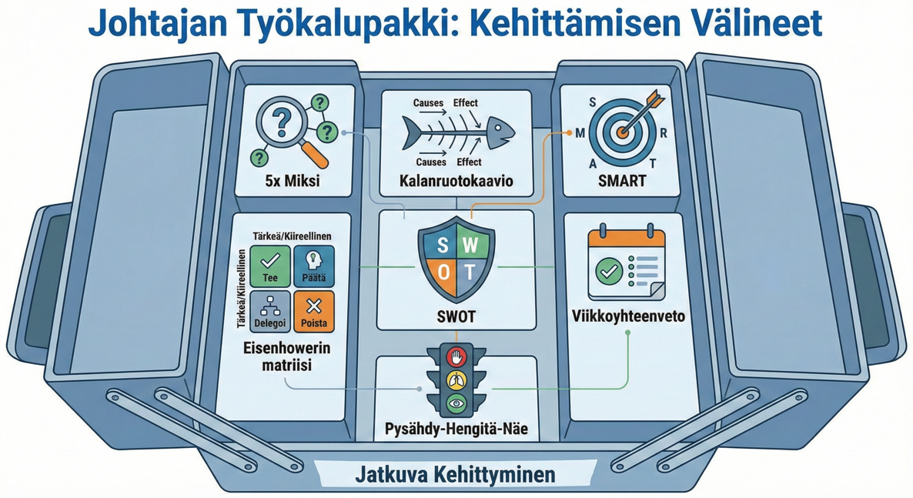


Slide 15
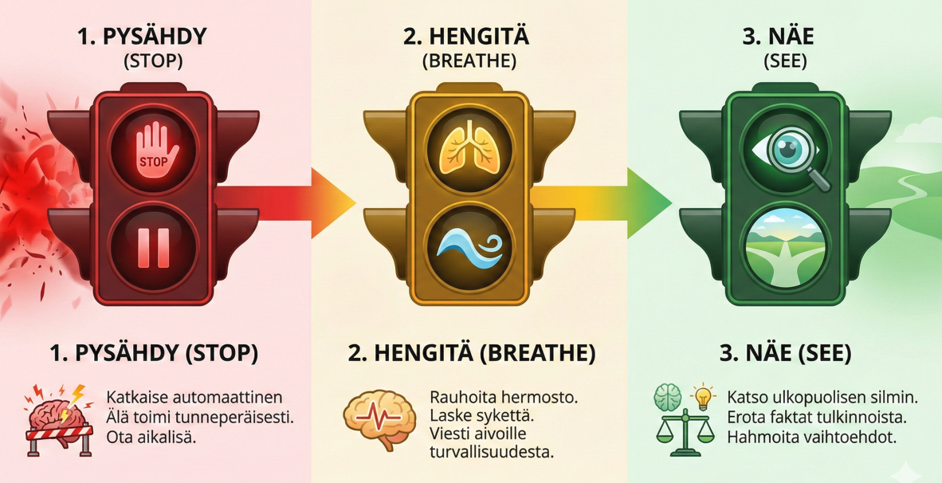
Työkalu: Pysähdy – Hengitä – Näe -malli
Notes:
Pysähdy-Hengitä-Näe -malli soveltuu parhaiten äkillisiin, tunnepitoisiin ja kuormittaviin tilanteisiin, joissa vaaditaan nopeaa mutta harkittua reagointia.
→ itsensä johtamisen ja tunnesäätelyn työkalu. Se on johtajan "ensiapupakkaus" mielelle. → luo edellytykset ongelmanratkaisulle
Tämä malli on ylivoimaisesti paras ratkaisu seuraavanlaisissa tilanteissa:
1. Voimakkaat tunnereaktiot ja "läheltä piti" -ylilyönnit
Tilanne: Saat provosoivan sähköpostin, asiakas huutaa sinulle puhelimessa, tai alainen laukoo palaverissa jotain täysin asiatonta. Verenpaine nousee ja tekisi mieli laukoa samalla mitalla takaisin.
Pysähdy: Älä tee mitään. Lopeta puhuminen, ota kädet pois näppäimistöltä. Tämä katkaisee reaktioketjun. / "taistele tai pakene" -automaatioreaktion. Se estää sinua painamasta "Lähetä"-nappia silloin, kun viesti on kirjoitettu vihan vallassa. → Vältät turhia konflikteja ja hätiköityjä päätöksiä.
2. Yllättävät kriisit ja kaaos
Tilanne: Järjestelmä kaatuu kriittisellä hetkellä, tärkeä toimitus on kateissa tai tapahtuu onnettomuus. Kaikki odottavat johtajalta välitöntä reaktiota ja ratkaisua.
Miksi työkalu toimii: Kaaoksen keskellä hätäily johtaa usein vääriin päätöksiin. Hengitä: Ota muutama syvä, rauhallinen hengenveto. Tämä on fysiologinen kikka: se laskee pulssia ja viestii aivoille, että hätää ei ole.
→ Säilytät auktoriteettisi ja rauhallisuutesi kriisissä.
3. Haastavat kohtaamiset ja palautteenannot
Tilanne: Olet menossa vaikeaan kehityskeskusteluun, josta tiedät tulevan raskas, tai joudut antamaan korjaavaa palautetta työntekijälle.
Miksi työkalu toimii: Auttaa sinua maadoittamaan itsesi ennen tilannetta, jotta pystyt kuuntelemaan toista osapuolta aidosti ilman ennakko-oletuksia tai omaa puolustuskannalle asettumista. → Näet ongelmien juurisyyt paremmin, kun tunnekuohu ei sumennä arviointikykyä
Näe (Havainnoi): Nyt kun pahin tunnekuohu on laantunut, pystyt näkemään tilanteen objektiivisemmin, ikään kuin "helikopteriperspektiivistä". Kysy itseltäsi: Mikä tässä on oikeasti olennaista? Mikä on fiksuin seuraava siirto?

Slide 16
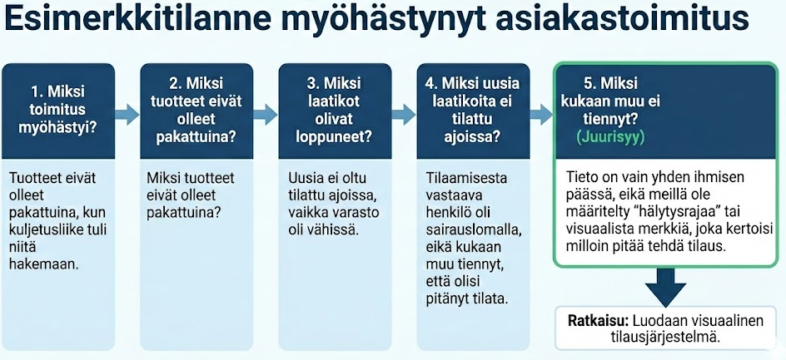
Työkalu: 5 x Miksi?
-juurisyyanalyysi
Sopii hyvin pk –yrityksille
Yksinkertainen, auttaa löytämään syyn kysymällä miksi peräkkäin 5 kertaa.
Vähentää syyllisten etsimistä ja parantaa avoimuutta
Voi käyttää ongelmanratkaisuun tai henkilökohtaisen kehittymisen työkaluna
  ✅ Toistuva / sama ongelma tulee uudestaan
  ✅ Asiakasreklamaatiot ja laadun poikkeamat
  ✅ Henkilöstöongelmat ("miksi sama työtekijä myöhästyy toistuvasti?")
Joskus juurisyy löytyy 3 kysymyksellä, joskus tarvitaan 7. Tärkeintä on pysähtyä kaivamaan.
Notes:
Alkuperä: Toyota Production System (Taiichi Ohno, 1970-luku). Nykyisin käytössä kaikkialla Six Sigma- ja lean-johtamisessa.
5 Miksi? -menetelmä edistää kulttuuria, jossa syyllisten etsimisen sijaan keskitytään systeemisiin tekijöihin ja kehittämiseen
- Kysymällä peräkkäin viisi kertaa miksi tietty ongelma tapahtui, johtaja tai yrittäjä pääsee pintatason ilmiöiden taakse ja tunnistaa todellisen syyn, joka mahdollistaa pysyvämmän ratkaisun.
- sekä yksilö- että tiimityöskentelyyn ja myös kiireisiin hetkiin
erityisesti tilanteissa, joissa samankaltainen ongelma toistuu, tai kun yrityksen prosesseissa näyttää olevan rakenteellinen heikkous.
vähentää henkilöstön puolustautuvaa käyttäytymistä ja parantaa avoimuutta
hyvä tapa sitouttaa työntekijöitä, koska he näkevät konkreettisesti, mihin heidän työnsä kytkeytyy ja miten heidän havaintonsa vaikuttavat yrityksen kehittämiseen
Yrittäjä voi käyttää menetelmää myös henkilökohtaisen kehittymisen työkaluna esimerkiksi pohdittaessa omaa ajankäyttöä, päätöksentekotyylin vaikutuksia tai stressin lähteitä.
Kun juurisyy tunnistetaan, ratkaisujen suunnittelu muuttuu huomattavasti helpommaksi ja tehokkaammaksi.
Milloin EI käyttää:
❌ Monimutkainen strateginen kysymys (siellä on useita rinnakkaisia syitä → kalanruoto parempi)
❌ Kriisitilanne – ei aikaa 5 Miksi -analyysiin
➔ KYSY: Mieti yksi toistuva ongelma omassa yrityksessään ja kokeilemaan 5 Miksi mielessään. Ei tarvitse jakaa ääneen.

Slide 17
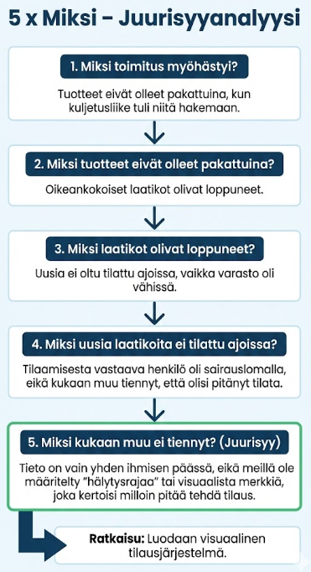
Työkalu: 5 x Miksi?
-juurisyyanalyysi
Esimerkkitilanne: Tärkeä asiakastoimitus myöhästyi
Miksi toimitus myöhästyi?
- Tuotteet eivät olleet pakattuina, kun kuljetusliike tuli niitä hakemaan.
Miksi tuotteet eivät olleet pakattuina?
- Oikeankokoiset laatikot olivat loppuneet.
Miksi laatikot olivat loppuneet?
- Uusia ei oltu tilattu ajoissa, vaikka varasto oli vähissä.
Miksi uusia laatikoita ei tilattu ajoissa?
- Tilaamisesta vastaava henkilö oli sairauslomalla, eikä kukaan muu tiennyt, että olisi pitänyt tilata.
Miksi kukaan muu ei tiennyt?
Juurisyy: Tieto on vain yhden ihmisen päässä, eikä meillä ole määritelty ”hälytysrajaa” tai visuaalista merkkiä, joka kertoisi milloin pitää tehdä tilaus.
Sopii hyvin pk –yrityksille
Yksinkertainen → 5 X Miksi ? –menetelmä auttaa löytämään syyn kysymällä miksi peräkkäin 5 kertaa.
Vähentää syyllisten etsimistä ja parantaa avoimuutta
Voi käyttää ongelmanratkaisuun tai henkilökohtaisen kehittymisen työkaluna
Milloin:
  ✅ Toistuva / sama ongelma tulee uudestaan
  ✅ Asiakasreklamaatiot ja laadun poikkeamat
  ✅ Henkilöstöongelmat ("miksi sama työtekijä myöhästyy toistuvasti?")
Joskus juurisyy löytyy 3 kysymyksellä, joskus tarvitaan 7. Tärkeintä on pysähtyä kaivamaan.
Notes:
Alkuperä: Toyota Production System (Taiichi Ohno, 1970-luku). Nykyisin käytössä kaikkialla Six Sigma- ja lean-johtamisessa.
5 Miksi? -menetelmä edistää kulttuuria, jossa syyllisten etsimisen sijaan keskitytään systeemisiin tekijöihin ja kehittämiseen
- Kysymällä peräkkäin viisi kertaa miksi tietty ongelma tapahtui, johtaja tai yrittäjä pääsee pintatason ilmiöiden taakse ja tunnistaa todellisen syyn, joka mahdollistaa pysyvämmän ratkaisun.
- sekä yksilö- että tiimityöskentelyyn ja myös kiireisiin hetkiin
erityisesti tilanteissa, joissa samankaltainen ongelma toistuu, tai kun yrityksen prosesseissa näyttää olevan rakenteellinen heikkous.
vähentää henkilöstön puolustautuvaa käyttäytymistä ja parantaa avoimuutta
hyvä tapa sitouttaa työntekijöitä, koska he näkevät konkreettisesti, mihin heidän työnsä kytkeytyy ja miten heidän havaintonsa vaikuttavat yrityksen kehittämiseen
Yrittäjä voi käyttää menetelmää myös henkilökohtaisen kehittymisen työkaluna esimerkiksi pohdittaessa omaa ajankäyttöä, päätöksentekotyylin vaikutuksia tai stressin lähteitä.
Kun juurisyy tunnistetaan, ratkaisujen suunnittelu muuttuu huomattavasti helpommaksi ja tehokkaammaksi.
Milloin EI käyttää:
❌ Monimutkainen strateginen kysymys (siellä on useita rinnakkaisia syitä → kalanruoto parempi)
❌ Kriisitilanne – ei aikaa 5 Miksi -analyysiin
➔ KYSY: Mieti yksi toistuva ongelma omassa yrityksessään ja kokeilemaan 5 Miksi mielessään. Ei tarvitse jakaa ääneen.

Slide 18
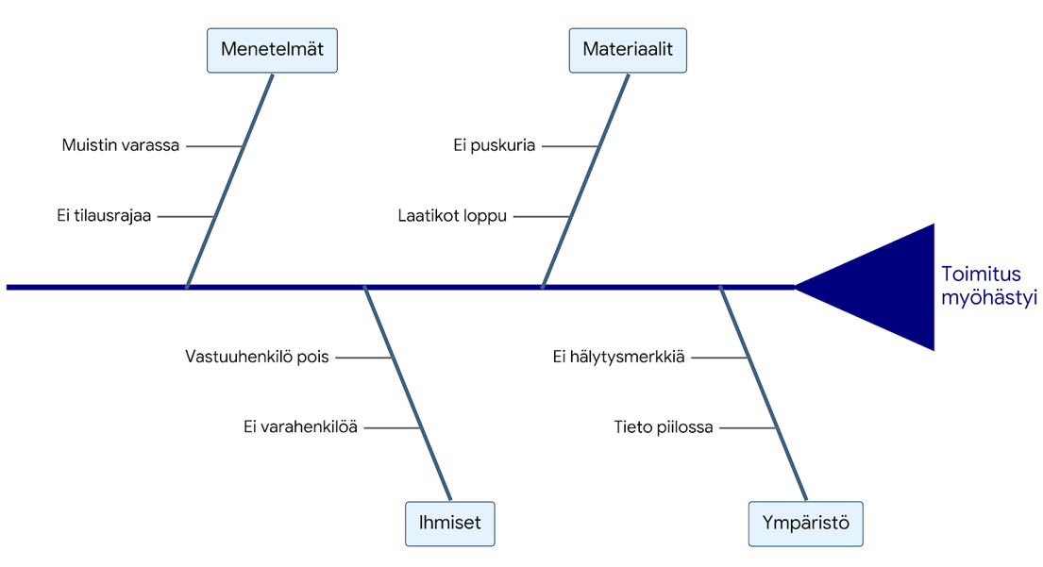
Työkalu: Kalanruotokaavio tai syy-seurauskaavio
Useita rinnakkaisia syitä
Milloin käyttää:
  ✅ Kun ongelma on monimutkainen ja syitä on todennäköisesti useita
  ✅ Tiimityöskentelyssä – sopii hyvin palaveriin
  ✅ Kun tarvitset kokonaiskuvan
Pk-yrityksissä kategoriat:
  Ihmiset / Osaaminen
  Prosessit / Menetelmät
  Asiakkaat / Markkina
  Tuote / Palvelu
  Viestintä / Myynti
  Resurssit / Raha
Kirjoita ongelma ”kalan päähän”
Kirjaa KAIKKI mahdolliset syyt
Notes:
Alkuperä: Kaoru Ishikawa (1960-luku, Toyota / Japani). Myös nimillä "syy-seurauskaavio" tai "fishbone diagram".
Ero 5 Miksi -analyysiin:
• 5 Miksi: Yksi syy → poraudutaan syvemmälle YHTEEN ketjuun
• Kalanruoto: USEITA rinnakkaisia syitä → kartoitetaan laajuus ensin
Tyypilliset kategoriat (6M-malli):
• Ihmiset (Men)
• Menetelmät (Methods)
• Materiaalit (Materials)
• Koneet (Machines)
• Mittaus (Measurement)
• Ympäristö (Milieu)
Pk-yrityksissä kategoriat voidaan yksinkertaistaa:
• Ihmiset / Osaaminen
• Prosessit / Menetelmät
• Asiakkaat / Markkina
• Tuote / Palvelu
• Viestintä / Myynti
• Resurssit / Raha
Käytännön ohjeet osallistujille:
1. Kirjoita ongelma "kalan päähän" (oikealle)
2. Lisää kategoriat ruodoiksi
3. Brainstorm: kirjaa KAIKKI mahdolliset syyt – älä arvota vielä
4. Kun lista on valmis: äänestä tiimin kanssa 2-3 todennäköisintä
5. Nämä tutkitaan tarkemmin (esim. 5 Miksi tai datalla)
Milloin käyttää:
✅ Kun ongelma on monimutkainen ja syitä on todennäköisesti useita
✅ Tiimityöskentelyssä – sopii hyvin palaveriin
✅ Kun tarvitset kokonaiskuvan ennen kuin kaivaudut syvemmälle
Aika: n. 4 min.

Slide 19
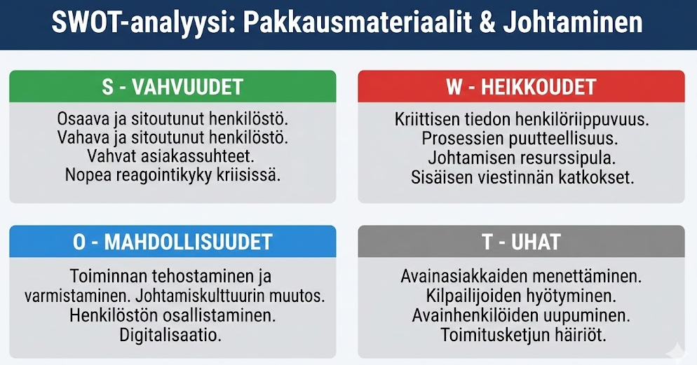
Työkalu: SWOT -analyysi
Näet kokonaisuuden – kaikki oleellinen yhdellä silmäyksellä: mitä osaat(te), missä on aukkoja, mitä mahdollisuuksia on.
Tunnistat riskit ajoissa – mitä uhkia lähestyy (kilpailu, markkinamuutos) ja miten niihin voi varautua.
Auttaa löytämään piilotetut mahdollisuudet – yhdistämällä vahvuudet ja tilaisuudet löydät uusia liiketoimintamahdollisuuksia.
Helpottaa päätöksiä – kannattaako investoida, laajentaa, palkata? SWOT antaa perustelut päätökselle.
Notes:
yksi käytetyimmistä strategiatyökaluista maailmassa.
Oikea käyttö:
1. Tee SWOT päätöstä varten: "Pitäisikö tehdä X?"
2. Täytä nelikentät huolellisesti
3. Analysoi risteymiä:
- S + O = Hyödynnä (vahvuus + mahdollisuus = strateginen nappula)
- W + T = Vältä tai suojaudu (heikkous + uhka = suurin riski)
- S + T = Minimoi uhka vahvuudella
- W + O = Kehitä heikkous mahdollisuuden takia
Tärkeintä: "SWOT:n arvo ei ole listassa, vaan siitä tehdyissä johtopäätöksissä."
Milloin käyttää:
✅ Laajentamispäätökset, uudet tuotteet/palvelut, kumppanuudet
✅ Vuosisuunnittelu ja strategia
✅ Kun tarvitsee kokonaisnäkymän ennen isoa päätöstä
Milloin EI käyttää:
❌ Pieniin operatiivisiin ongelmiin – overkill
❌ Kriisitilanteisiin – liian hidas

Slide 20
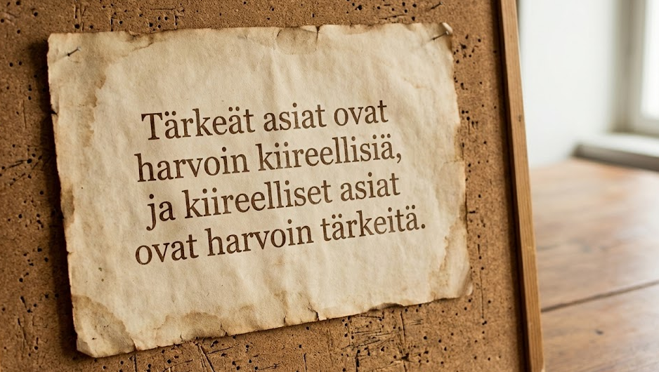
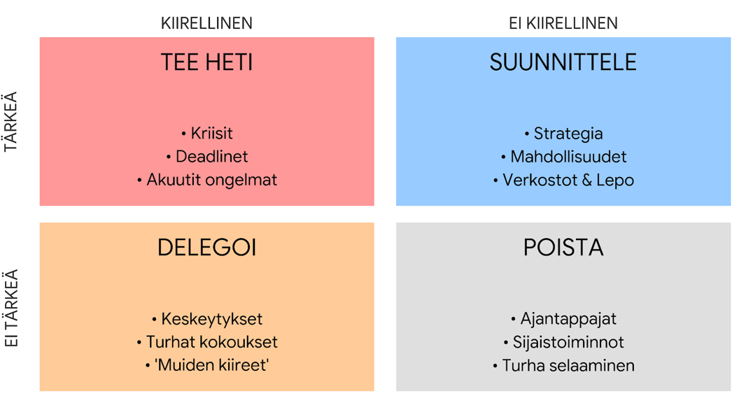
Työkalu: Eisenhowerin matriisi
Yksinkertaisin ja tehokkain työkalu oman ajankäytön ja priorisoinnin johtamiseen
Useimmat johtajat viettävät 70-80% ajastaan lohkossa "Tee nyt" (kiiretulipalojen sammuttaminen). Joskus myös lohkossa "Delegoi" (kokoukset, rutiinit). Mutta lohkosta "Suunnittele" – sieltä tulee pitkän aikavälin menestys – puuttuvat tunnit kokonaan.
Kokeile:
1. Listaa 10 tärkeintä tehtävää ensi viikolla
2. Sijoita kukin Eisenhower-matriisiin
3. Tarkista: Kuinka paljon aikaa käytit "Suunnittele"-lohkoon viime viikolla?
4. Jos vastaus on "ei yhtään" tai "tunti" → se on ongelma joka vaatii muutosta
Notes:
"What is important is seldom urgent, and what is urgent is seldom important." – Eisenhower
Pk-yrittäjä delegoi usein liian vähän. Pelätään että "kukaan muu ei osaa" tai "se on nopeampaa kun teen itse." Tähän voi kysyä: "Mitä tehtäviä voisitte siirtää jollekin muulle – tai automatisoida – jos teillä olisi siihen selkeä prosessi?“
Eisenhowerin matriisi – yksinkertaisin ja tehokkain työkalu oman ajankäytön ja priorisoinnin johtamiseen. Se pakottaa meidät erottamaan kaksi asiaa, jotka usein sekoitamme: sen mikä on KIIRELLISTÄ ja sen mikä on TÄRKEÄÄ.”
Vasen yläkulma (TEE HETI): Nämä ovat asioita, jotka ovat sekä tärkeitä että kiireellisiä. Täällä ovat tulipalot, kriisit ja deadlinet. Jos vietät kaiken aikasi täällä, olet jatkuvassa stressitilassa ja vain reagoit asioihin.”
Vasen alakulma (DELEGOI): "Tämä on vaarallisin laatikko: Kiireellinen, mutta ei tärkeä. Täällä asuvat keskeytykset, turhat sähköpostit ja 'muiden ihmisten kiireet'. Me luulemme tekevämme töitä, mutta todellisuudessa emme edistä omia tavoitteitamme. Nämä asiat tulisi delegoida tai minimoida."
Oikea yläkulma (SUUNNITTELE - TÄRKEIN KOHTA!): "Tämä on johtajan tärkein laatikko. Täällä asiat ovat tärkeitä, mutta eivät (vielä) kiireellisiä. Täällä tapahtuu strateginen suunnittelu, ennaltaehkäisy, verkostoituminen ja itsensä kehittäminen. Menestyvä johtaja pyrkii viettämään mahdollisimman paljon aikaa tässä laatikossa, jotta asiat eivät koskaan muuttuisi kriiseiksi vasempaan yläkulmaan."
Oikea alakulma (POISTA): "Lopuksi oikea alakulma. Ei tärkeää, ei kiireellistä. Tämä on puhdasta ajanhukkaa ja sijaistoimintoja. Ole rehellinen itsellesi ja poista nämä kalenteristasi."
Lopetus/Yhteenveto: "Kysymys kuuluu: Kuinka paljon aikaa käytit tällä viikolla 'Suunnittele'-laatikossa, ja kuinka paljon vain reagoit muiden kiireisiin?"

Slide 21
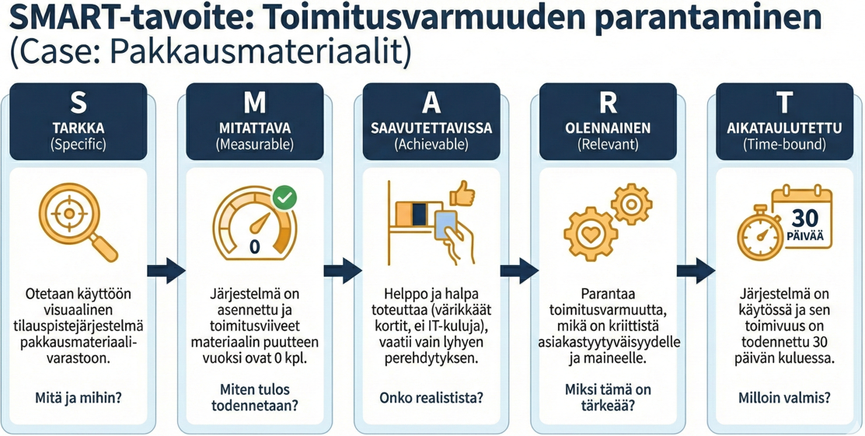
Työkalu: SMART -tavoitteet
Muuttaa epämääräiset toiveet konkreettiseksi toiminnaksi.
Tekee onnistumisesta näkyvää ja mitattavaa.
Pakottaa realismiin ja resurssien viisaaseen käyttöön.
SMART ei ole vain liiketoiminnalle, voit käyttää sitä myös henkilökohtaisiin kehitystavoitteisiin:
→ "Parannan nukkumistani
nukkumalla 7,5h/yö ensi kuun
ajan, käymällä nukkumaan
klo 22.30."
Notes:
Muuttaa epämääräiset toiveet konkreettiseksi toiminnaksi
Pelkkä "haluamme kasvaa" ei johda mihinkään. SMART pakottaa määrittelemään täsmällisesti, mitä tehdään ja miten, poistaen tulkinnanvaraisuuden ja jahkailun.
Tekee onnistumisesta näkyvää ja mitattavaa
Ilman mittareita ja takarajaa tavoitteen saavuttaminen on vain mielipide. SMART-malli varmistaa, että onnistuminen perustuu faktoihin, ei "musta tuntuu" -fiilikseen.
Pakottaa realismiin ja resurssien viisaaseen käyttöön
Erityisesti pk-yrityksessä resurssit ovat rajalliset. Malli estää asettamasta mahdottomia tavoitteita ja varmistaa, että aika käytetään asioihin, jotka ovat aidosti merkityksellisiä liiketoiminnalle.

Slide 22
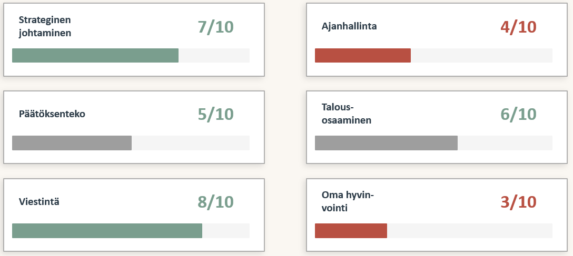
Työkalu: Johtajan kehityspyörä
- henkilökohtainen kehittyminen
Hyvä itsearviointityökalu
Ohje:
- Anna jokaiselle osa-alueelle pisteitä 1–10. Älä mieti liikaa – ensireaktio on usein se aidoin / rehellisin
Tulkinta:
- 7-10: vahvuusalueet
- 5-6: tasaiset osa-alueet
- 1-4: kehityskohteet
Tavoite on tasapaino – jos yksi osa-alue on todella heikko, se syö voimavaroja kaikilta muilta.
Valitse 1-2 sellaista kehitystavoitetta niiltä alueilta, joilla on suurin vaikutus arkeen
Hyödynnä vahvuuksiasi!
Strateginen johtaminen: Onko yrityksellesi selkeä suunta? Teetkö päätöksiä pitkän aikavälin tavoitteiden mukaan?
Päätöksenteko: Teetkö päätökset ajoissa vai venytkö niiden kanssa?
Pystytkö päättämään epävarmuudessa?
Viestintä: Viestitkö selkeästi tiimillesi? Annatko palautetta? Otatko palautetta vastaan?
Ajanhallinta: Teetkö oikeita asioita oikeaan aikaan? Vai reagoitko aina kiireeseen?
Talousosaaminen: Ymmärrätkö yrityksesi lukuja? Kassavirta, kate, kustannusrakenne?
Oma hyvinvointi: Pidätkö huolta jaksamisestasi? Uni, liikunta, palautuminen?
Notes:
Tämä on hyvä itsearviointityökalu omien kehittämisalueiden tunnistamiseen
Tässä esimerkkikuvassa on nähtävissä tyypillinen "kiireisen, asiantuntijajohtajan" profiili:
Vahvuudet (Vihreä): Substanssiosaaminen (strategia, viestintä) on erittäin → tämä johtaja ns. osaa asiansa, puhua ja visioida.
Perusosaaminen (Harmaa): Talous (6/10) ja Päätöksenteko (5/10). Asiat hoituvat, mutta eivät ole erityinen vahvuus.
Kriittiset kehityskohdat (Punainen): Itsensä johtaminen (ajanhallinta, hyvinvointi) on retuperällä.
➔ Tämä on hälytysmerkki. Vaikka substanssiosaaminen on kunnossa, "kone" (johtaja itse) on vaarassa hyytyä, koska aika ja jaksaminen ovat lopussa.
Käyttövinkki esitykseen:
Ota kynä ja paperia. Piirrä tai kirjoita nämä kuusi osa-aluetta/numerot 1-6 ja antakaa jokaiselle pisteet 1–10. Älä mieti liikaa! – ensireaktio on usein aidoin
Kysy: → Kenellä on punaisia palkkeja oikeassa sarakkeessa (Ajanhallinta/Hyvinvointi)?"
"Kehityspyörä ei tarkoita että pitää olla 10/10 kaikessa. → Tavoite on tasapaino – jos yhdessä kohdassa on 2/10, se on kuin ajaisit autolla jossa yksi rengas on tyhjä. Kaikki muu kärsii.
Osa-alueiden selitykset: ks. dia

Slide 23
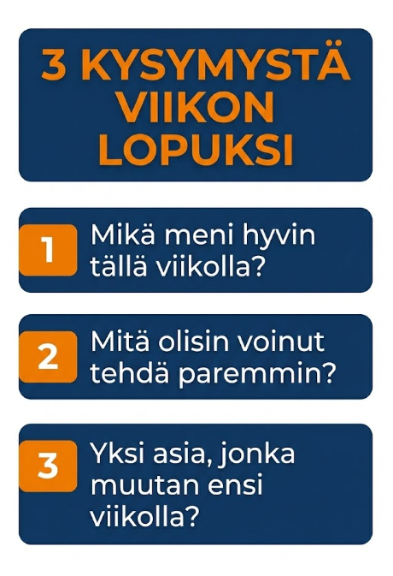
Työkalu: Viikkoyhteenveto, 5 min
Mitä hyötyä saat?
  Opit virheistä – et tee samaa virhettä uudestaan
  Huomaat missä olet hyvä ja missä tarvitset apua
  Ajatukset selkiytyvät ennen tärkeitä päätöksiä
  Stressi vähenee – asiat eivät jää pyörimään päähän
  Kehityt vähitellen ilman kalliita kursseja
Käytännön toteutus:
  Vihko tai esim. OneNote
  Perjantaisin klo 15-16: viikko muistissa, viikonloppu edessä
  Alkuun riittää 5 minuuttia!
Pitkän aikavälin hyöty: Vuoden päästä sinulla on päiväkirja, jossa näet selvästi miten olet kehittynyt. Se on paras CV jota et koskaan näytä eteenpäin – mutta joka muistuttaa sinua omasta kasvustasi."
Notes:
Miksi johtajat eivät pysähdy pohtimaan?
1. "Ei ole aikaa" → 5 minuuttia viikossa = 0.2% viikkoajasta
2. "Tuntuu turhalta" → koska hyöty ei näy välittömästi
3. "En tiedä mistä aloittaa" → siksi on nämä 3 kysymystä
Kolme kysymystä – selitykset:
1. "Mikä meni hyvin?" → Ei tarkoita kehuskelua. Tarkoittaa onnistumisten dokumentointia jotta voit toistaa ne. Yleensä muistamme virheet virheet helpommin kuin onnistumiset.
2. "Mitä olisin voinut tehdä paremmin?" → EI tarkoita itseruoskimista. Tarkoittaa yhtä konkreettista asiaa. "Olisin voinut kuunnella asiakasta pidempään ennen kuin aloin ehdottaa ratkaisua."
3. "Yksi muutos ensi viikolla?" → Konkreettinen, pieni. "Laitan puhelimen äänettömälle ensimmäisen kahden työtunnin ajaksi."
Käytännön toteutus:
• Paperipäiväkirja tai digitaalinen (Notion, OneNote, Evernote)
• Perjantai klo 15–16 on hyvä ajankohta: viikko muistissa, viikonloppu edessä
• Alkuun riittää 5 minuuttia – myöhemmin voi laajentaa
Pitkän aikavälin hyöty:
"Vuoden päästä sinulla on päiväkirja, jossa näet selvästi miten olet kehittynyt. Se on paras CV jota et koskaan näytä eteenpäin – mutta joka muistuttaa sinua omasta kasvustasi."

Slide 24
Yhteenveto: Johtajan työkalupakki
Ongelmanratkaisu
Kalanruotokaavio
- Kokonaisuuden
hahmottaminen
5x Miksi
- Juurisyyn
poraaminen
Suunta ja tavoitteet
SWOT
- Nykytilan ja riskien
arviointi
SMART
- Tavoitteiden
toimeenpano
Itsensä johtaminen
Eisenhowerin matriisi
- Priorisointi ja
delegointi
Viikkoyhteenveto
  - Ajanhallinta ja
  ennakointi
Pysähdy-Hengitä-Näe
  - Tunnesäätely ja
  läsnäolo
Kehityspyörä
Notes:
Ongelmanratkaisu: Kuinka puretaan sotkut auki.
Suunta & Tavoitteet: Kuinka suunnitellaan tulevaa.
Itsensä johtaminen: Kuinka johtaja jaksaa ja hallitsee arkeaan.

Slide 25
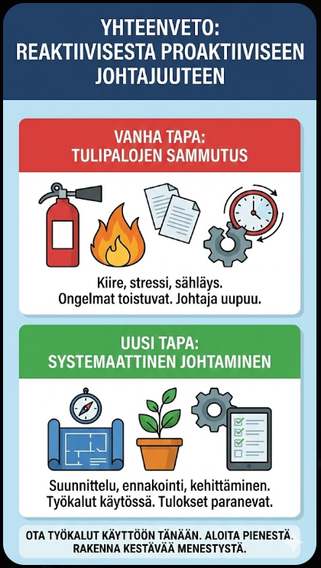
Seuraavat askeleet – aloita tänään
Tänään:
Valitse 1 työkalu ensi viikon ongelman ratkaisemiseksi
Kalenteroi perjantain
5 minuutin viikkoyhteenveto
Tällä viikolla:
Kokeile 5 X Miksi –analyysiä todelliseen ongelmaan
Tee Eisenhower –lista kuluvan viikon tehtävistä
Täytä oma kehityspyörä
Tässä kuussa:
Tee SWOT yhdestä isommasta päätöksestä

Slide 26
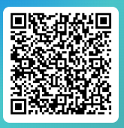

KIITOS
Mikä oli tärkein oivallus?
Anna palautetta!
Yrittäjyystaitojen buustaus -hanke (J11290). Palautetta webinaarista. – Täytä lomake
https://www.menti.com/aljju855d5un
Tai → www.menti.com I koodi: 7889 5598

